Slide 1
Умножение на двузначное число.
Доклад Илгач Лизы. Математика 4 класс.

Slide 2
Содержание.
Тема;
Содержание;
Объяснение;
Примеры;
Задачи;
Прочее;

Slide 3
Справочник;
Единицы под единицами , десятки под десятками;
Начинаем умножать с единиц;

Slide 4
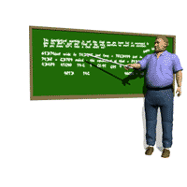
Примеры.
895 * 72= 99.999* 11=
543*60= 54.098* 54=
877* 71= 90.876* 23=
9087* 54= 671.987* 12=
8000 * 64= 111.111*96=
5432*76=
1234*56=

Slide 5
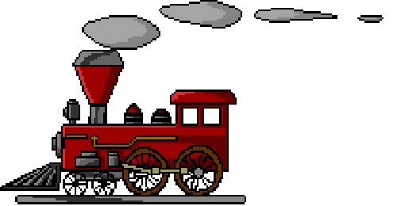
Задачи.
В поезде 19 вагонов, в каждый из них помешается максимум 12 человек. Сколько человек едет в поезде, если каждый вагон наполнен по максимуму?

Slide 6
Задачи.
На базе 500 кг крупы. В первую столовую привезли 11кг крупы, во вторую столовую на 23 больше, а в третью меньше чем во вторую на 13 кг. Сколько крупы осталось на складе?

Slide 7
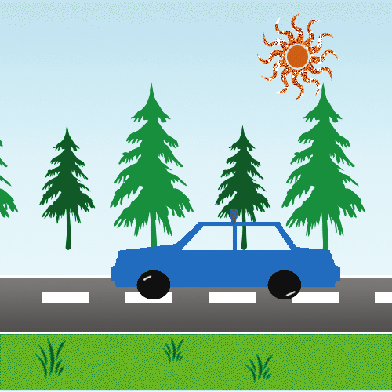
Задачи.
В летний лагерь поехало 50 детей и 5 воспитателей. В 1 автобус помещается до 11 человек. Сколько автобусов нужно чтобы перевезти всех?

Slide 8
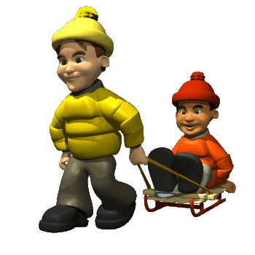
Понравилось или нет?
Кому понравилось поднимите руку;
Кому что то не понятно, поднимаем дневник;
Кому не понравилось встаньте;

Slide 9
Время подходит к концу…

Slide 10
Урок окончен.

